Slide 1
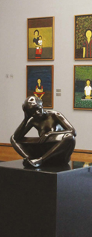




สรุปข้อมูลตามแผนพัฒนา
มหาวิทยาลัยศิลปากร พ.ศ. 2560-2564
ผลการดำเนินการที่มีความก้าวหน้า
และเรื่องสำคัญที่ควรเร่งดำเนินการ
ธันวาคม 2561

Slide 2
แผนพัฒนามหาวิทยาลัยศิลปากร
ปี 2560 – 2564

Slide 3
ผลการดำเนินงานที่มีความก้าวหน้า
ในช่วงประจำปีงบประมาณ พ.ศ. 2560-2561
1. โครงสร้างองค์กร
  ปรับโครงสร้างองค์กร
  หน่วยงานเฉพาะกิจ ภายใต้สำนักงานอธิการบดี เช่น SU-FIH, G&E Center
  ปรับสถานภาพของสถาบันวิจัยและพัฒนา

Slide 4
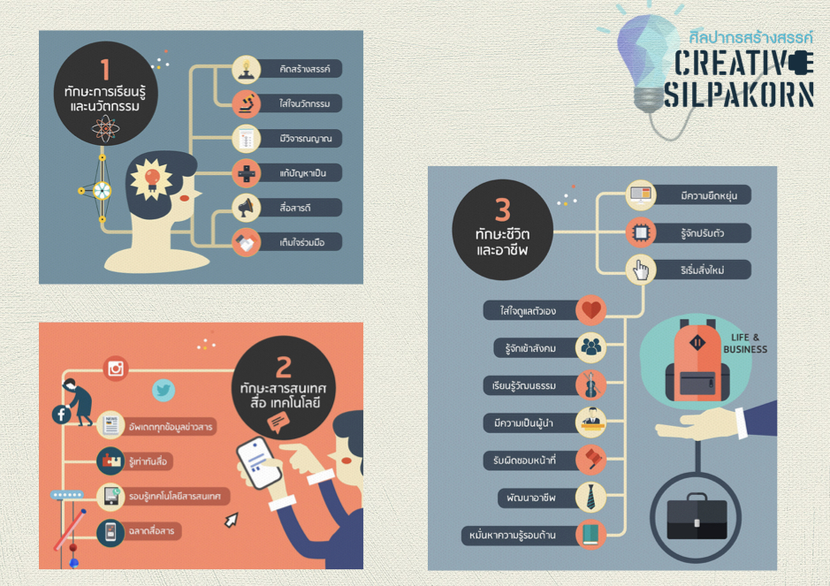
ผลการดำเนินงานที่มีความก้าวหน้า
2. การจัดการศึกษา
  มีการเปิดรายวิชาศิลปากรสร้างสรรค์

Slide 5


ผลการดำเนินงานที่มีความก้าวหน้า
2. การจัดการศึกษา
  มีระบบและกลไกเพื่อพัฒนาทักษะการเรียนรู้ภาษาอังกฤษของนักศึกษา

Slide 6
ผลการดำเนินงานที่มีความก้าวหน้า
2. การจัดการศึกษา
  จัดทำระเบียบมหาวิทยาลัยศิลปากรว่าด้วยระบบและกลไกในการดำเนินการหลักสูตรของมหาวิทยาลัย พ.ศ. 2561
  จัดทำระเบียบมหาวิทยาลัยศิลปากรว่าด้วยการศึกษาเป็นรายวิชาในหลักสูตรที่เปิดการเรียนการสอนในมหาวิทยาลัยสำหรับบุคคลทั่วไป พ.ศ. 2561

Slide 7
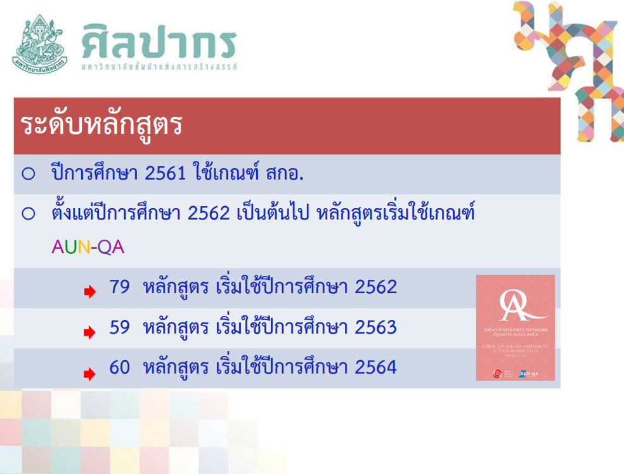
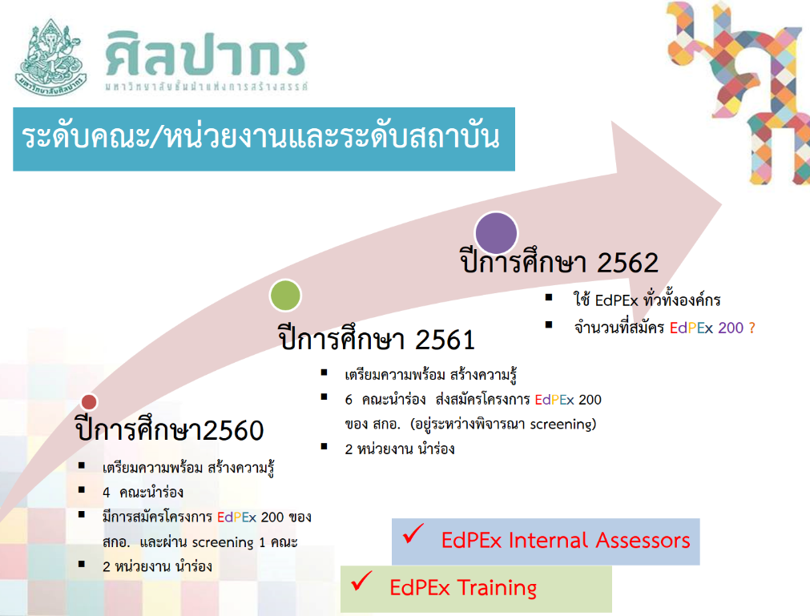
ผลการดำเนินงานที่มีความก้าวหน้า
3. การพัฒนามหาวิทยาลัยสู่ความเป็นนานาชาติ และการจัดอันดับมหาวิทยาลัย
  นำระบบ AUN QA และเกณฑ์ EdPEx มาใช้ เพื่อผลักดันสู่ความเป็นนานาชาติ

Slide 8
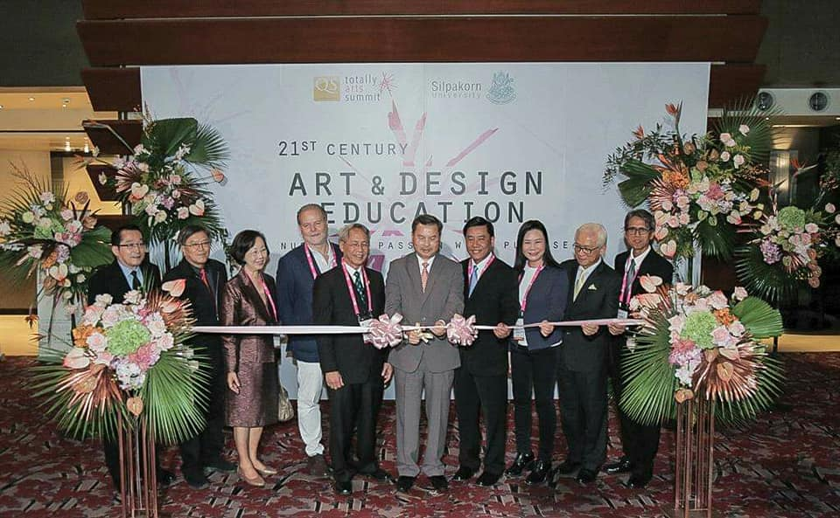
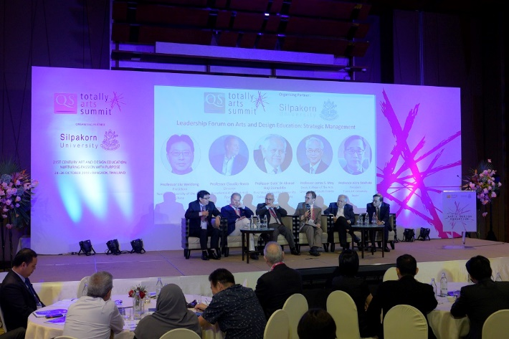
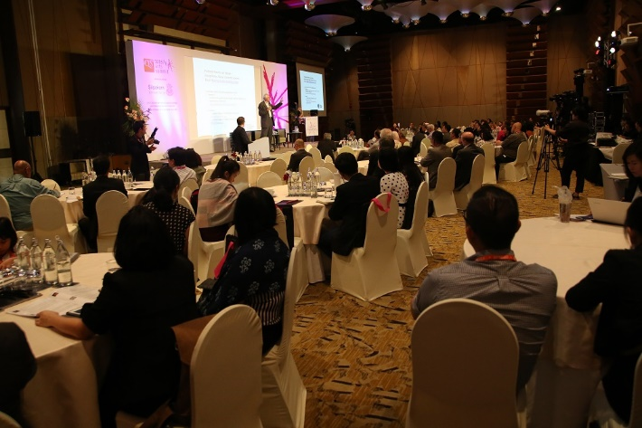
ผลการดำเนินงานที่มีความก้าวหน้า
3. การพัฒนามหาวิทยาลัยสู่ความเป็นนานาชาติ และการจัดอันดับมหาวิทยาลัย
  การเป็นเจ้าภาพจัดงานประชุมวิชาการนานาชาติ QS Totally Arts Summit 2018 (Art & Design)

Slide 9



ผลการดำเนินงานที่มีความก้าวหน้า
4. การส่งเสริมความเป็นเลิศด้านศิลปะและการออกแบบ
  จัด International Clay Works Workshop 2018 และ 2019
  มีแผนการจัดประชุมวิชาการนานาชาติ International Symposium on Art, Craft and Design 2019 (เดือนมิถุนายน 2562)

Slide 10

ผลการดำเนินงานที่มีความก้าวหน้า
5. นักศึกษา
  กำหนดนโยบาย Student First
  การพัฒนานักศึกษาผ่านกลไก รายวิชาศิลปากรสร้างสรรค์

Slide 11
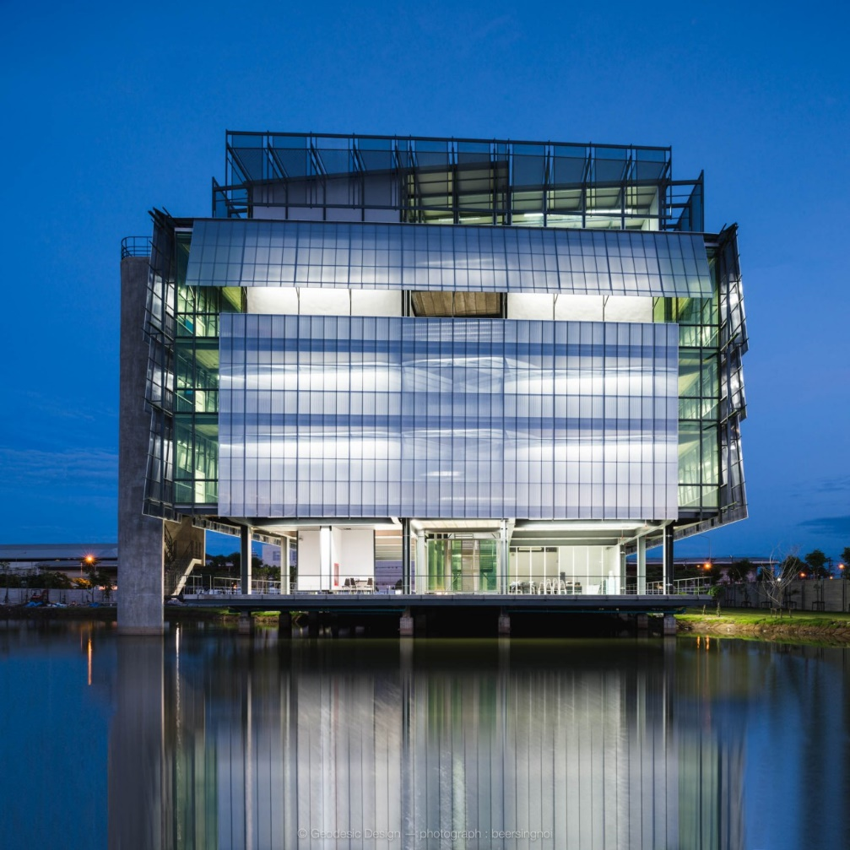
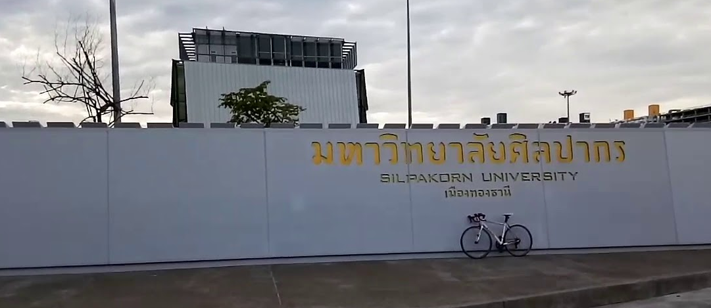
ผลการดำเนินงานที่มีความก้าวหน้า
6. ด้านกายภาพ สิ่งอำนวยความสะดวก
  มีการขยายพื้นที่จัดการศึกษา City Campus เมืองทองธานี

Slide 12
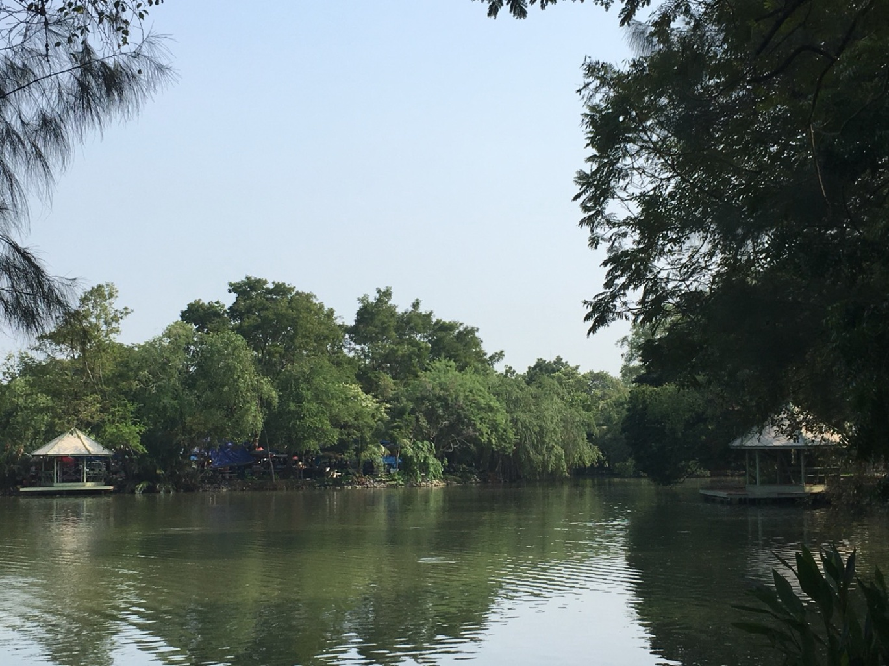
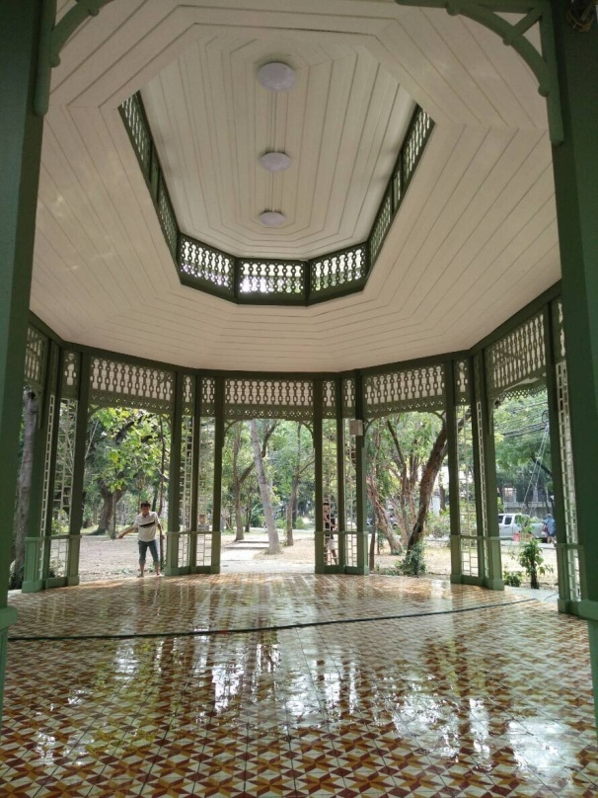
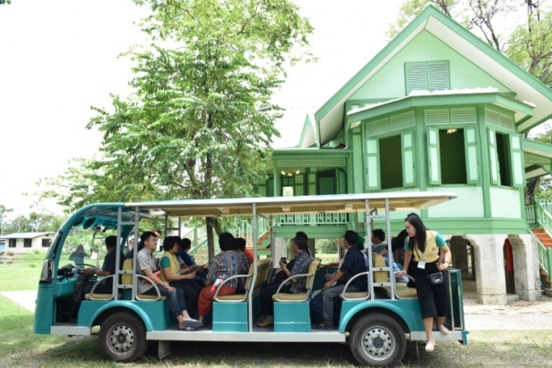
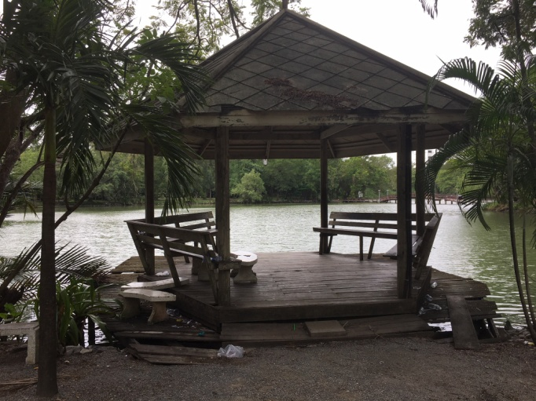
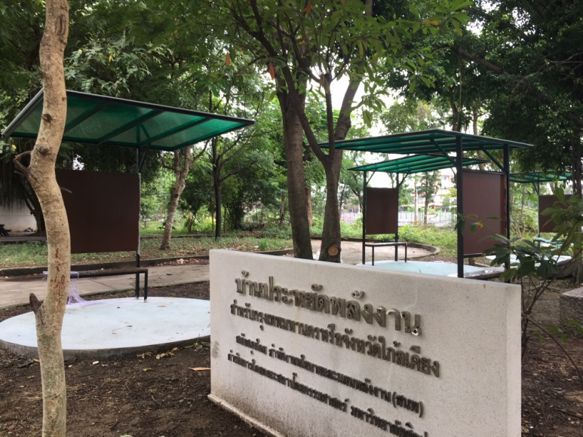
ผลการดำเนินงานที่มีความก้าวหน้า
6. ด้านกายภาพ สิ่งอำนวยความสะดวก
  มีการปรับปรุงด้านกายภาพ ภูมิทัศน์และสิ่งอำนวยความสะดวกมากขึ้น

Slide 13
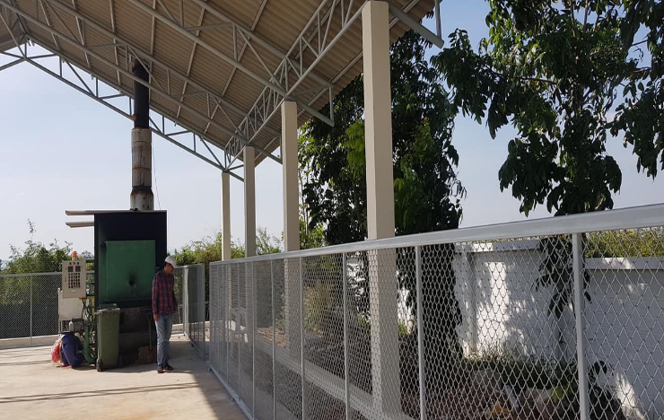
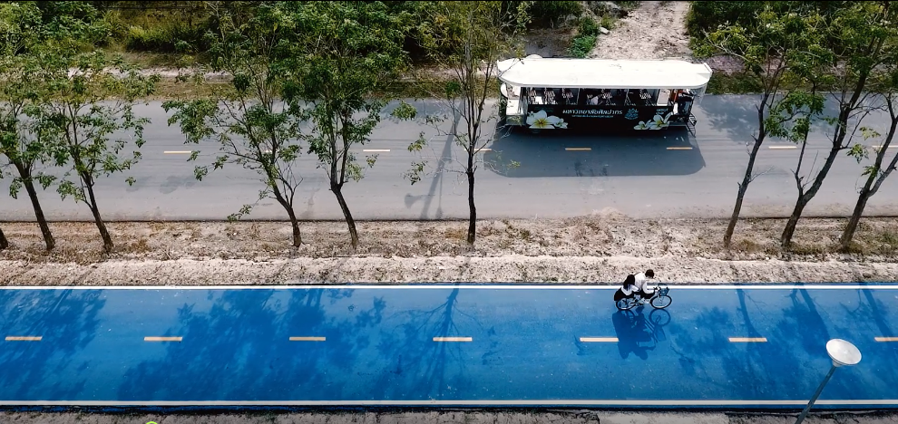
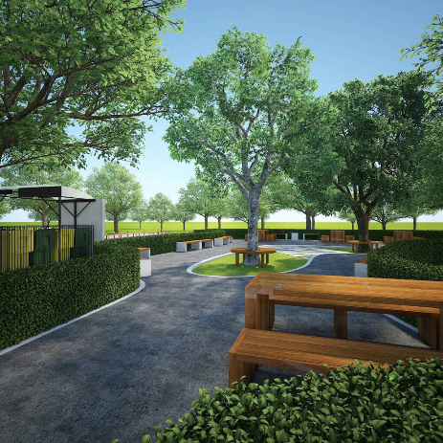
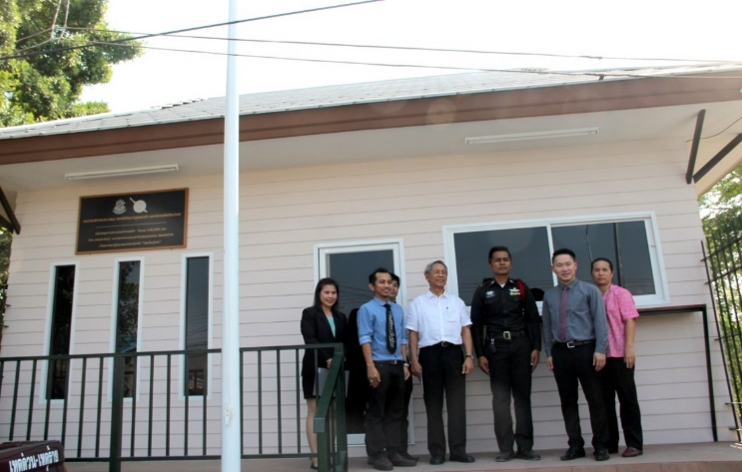
ผลการดำเนินงานที่มีความก้าวหน้า
6. ด้านกายภาพ สิ่งอำนวยความสะดวก
  มีการปรับปรุงด้านกายภาพ ภูมิทัศน์และสิ่งอำนวยความสะดวกมากขึ้น
เตาเผาขยะไร้ควัน มศก. เพชรบุรี
Creative Garden
ศิลป์สร้างสรรค์
มศก. เพชรบุรี
หน่วยบริการประชาชน สถานีตำรวจภูธรชะอำ มศก. เพชรบุรี

Slide 14
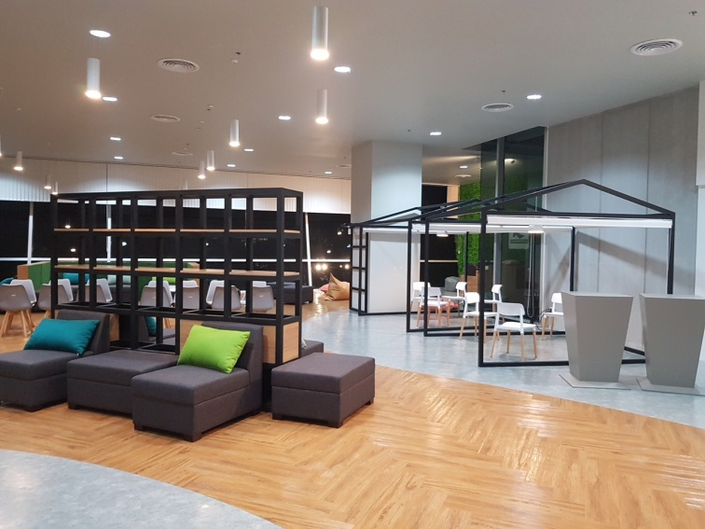
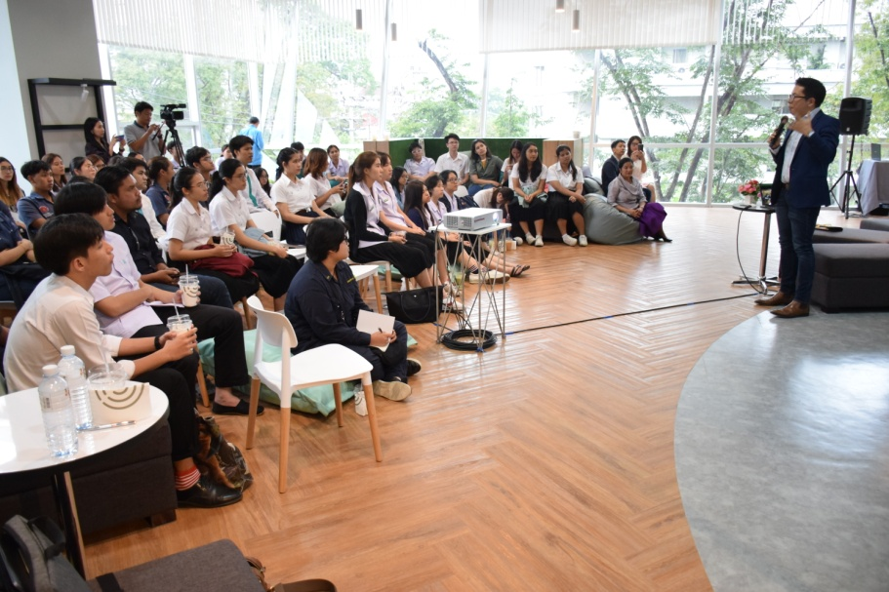
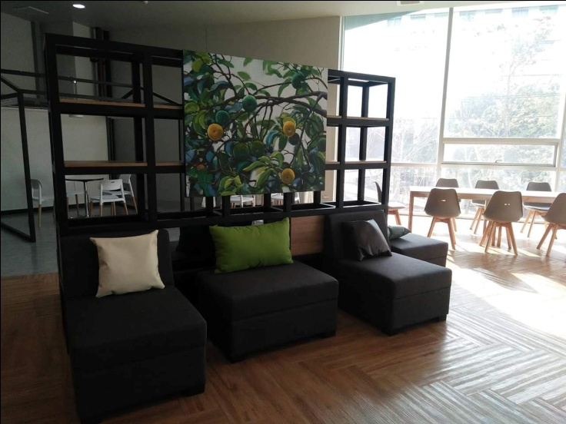
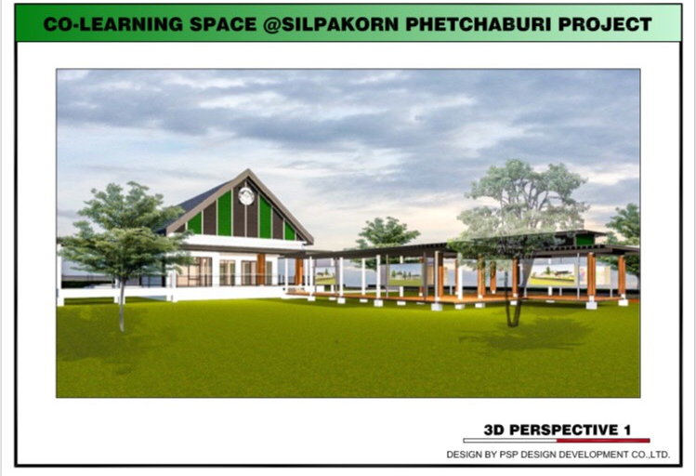
ผลการดำเนินงานที่มีความก้าวหน้า
6. ด้านกายภาพ สิ่งอำนวยความสะดวก
  เพิ่มพื้นที่การเรียนรู้สำหรับนักศึกษา (Co-learning Space) ในวิทยาเขตพระราชวังสนามจันทร์ และเพชรบุรี

Slide 15
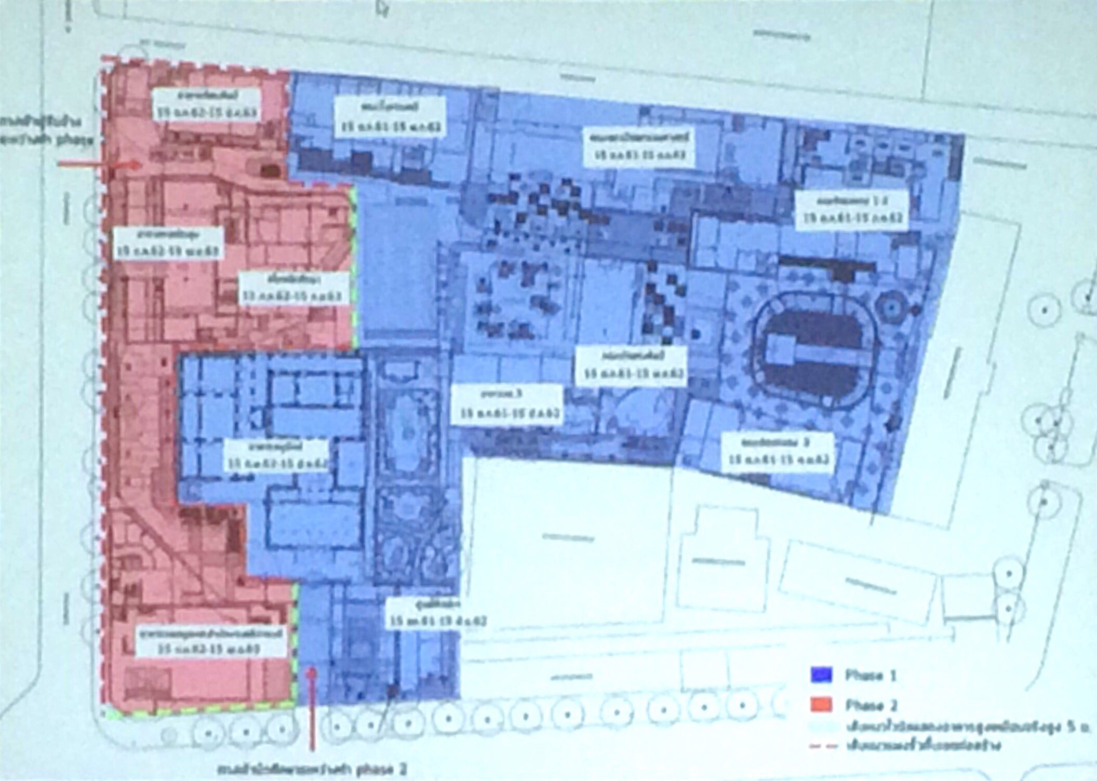
ผลการดำเนินงานที่มีความก้าวหน้า
6. ด้านกายภาพ สิ่งอำนวยความสะดวก
  การปรับปรุงวังท่าพระมีความคืบหน้า

Slide 16
ผลการดำเนินงานที่มีความก้าวหน้า
6. ด้านกายภาพ สิ่งอำนวยความสะดวก
  ปรับปรุงหอพัก สิ่งอำนวยความสะดวกและอุปกรณ์ภายในหอพักให้อยู่ในสภาพพร้อมใช้งาน
  มีการพัฒนาระบบเทคโนโลยี Application มาใช้เพื่ออำนวยความสะดวกในการบริหารหอพัก (กำลังดำเนินการ)

Slide 17
ผลการดำเนินงานที่มีความก้าวหน้า
7. การเป็นมหาวิทยาลัยในกำกับของรัฐ
  มีระบบ กลไก และกำกับติดตามการจัดทำระเบียบ ข้อบังคับ อาทิ การรับฟังความคิดเห็น การมีส่วนร่วม การสื่อสาร การติดตามประเมินแล้วนำมาปรับปรุง แก้ไข
8. การพัฒนาบุคลากร
  จัดให้มีหน่วยงานและกลไกที่จะช่วยขับเคลื่อนและสนับสนุนการเข้าสู่ตำแหน่งทางวิชาการ อาทิ ให้คำปรึกษา แนะนำ หรือเป็นพี่เลี้ยง
  อนุมัติโครงการพัฒนาบุคลากรเพื่อรองรับการปฏิรูปมหาวิทยาลัย (Reform Agenda): การวิเคราะห์สถานภาพปัจจุบันและการเตรียมความพร้อมด้านบุคลากร

Slide 18
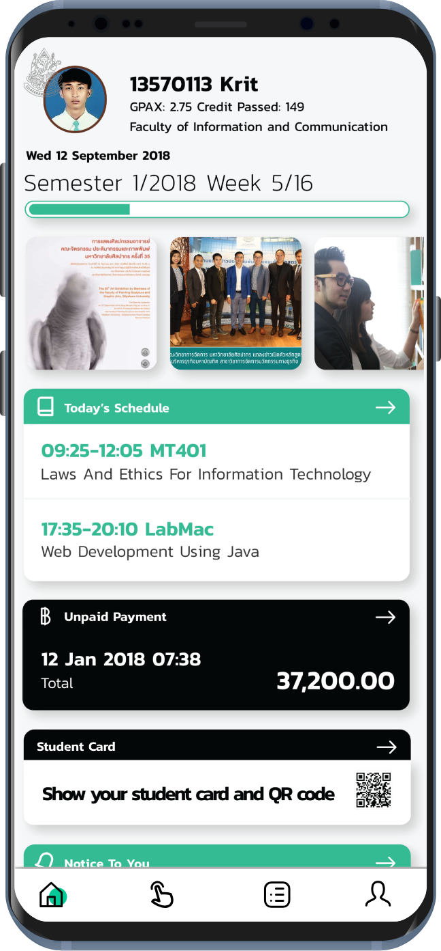
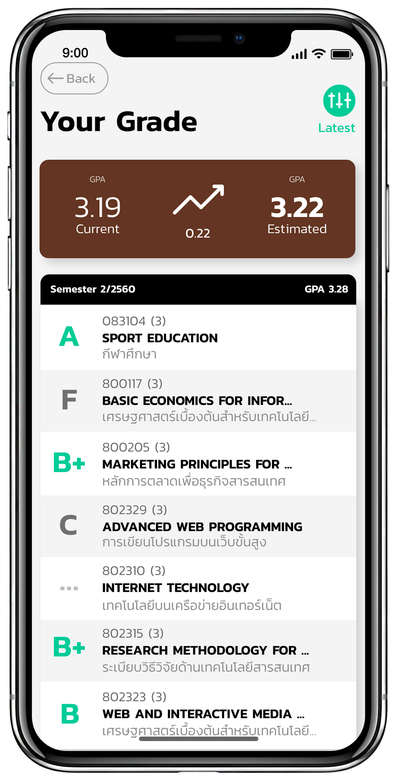

ผลการดำเนินงานที่มีความก้าวหน้า
9. การให้บริการกับนักศึกษา
  มีการพัฒนาระบบเทคโนโลยี Application มาใช้เพื่ออำนวยความสะดวกแก่นักศึกษา
SU SMART
Application SU 2018

Slide 19
ผลการดำเนินงานที่มีความก้าวหน้า
10. บริการวิชาการเพื่อสังคม
  การจัดทำวีดีทัศน์แนะนำแหล่งท่องเที่ยว “จังหวัดเพชรบุรี” และ “กลุ่มจังหวัดเพชรสมุทรคีรี”
  โครงการไทยนิยม โอทอปนวัตวิถี “พัฒนาแหล่งท่องเที่ยว”
  โครงการไทยนิยม “สร้างสรรค์อาหารพื้นถิ่นเมืองเพชรบุรี”
  ฯลฯ

Slide 20

ผลการดำเนินงานที่มีความก้าวหน้า
11. การดำเนินการตามข้อสังเกต ข้อเสนอแนะของ สตง.
  มีการติดตามแก้ไขปัญหาและดำเนินการตามข้อสังเกตจากการตรวจสอบงบการเงินของ สตง.
  พัฒนาและติดตั้งระบบบริหารทรัพยากรองค์กร (SU-ERP) (เริ่มใช้งานจริงวันที่ 2 มกราคม พ.ศ. 2562)
  ปี งปม. 2560
  รับรองอย่างไม่มีเงื่อนไข
  (แจ้งผลอย่างไม่เป็นทางการ)
  ปี งปม. 2558-2559
  รับรองอย่างมีเงื่อนไข
  ปี งปม. 2556-2557
  ไม่แสดงความเห็นในการตรวจสอบงบการเงิน

Slide 21
เรื่องสำคัญที่ควรเร่งดำเนินการ
1. การเป็นมหาวิทยาลัยในกำกับของรัฐ (ยังมีความเปลี่ยนแปลงน้อย)
  ควรทบทวน สอบทานหลักการในการเป็นมหาวิทยาลัยในกำกับของรัฐ ความคืบหน้าในการดำเนินการ รวมทั้งเร่งแก้ไขปัญหา อุปสรรคต่างๆ
  การจัดทำระเบียบ ข้อบังคับควรยึดหลักการความมีประสิทธิภาพให้มากขึ้น

Slide 22
เรื่องสำคัญที่ควรเร่งดำเนินการ
2. การจัดการศึกษา
  การรักษามาตรฐาน และความเข้มแข็งของหลักสูตรซึ่งเป็นอัตลักษณ์ของมหาวิทยาลัยให้อยู่ในระดับชั้นนำ
  ควรพัฒนาหลักสูตรให้ทันสมัย เน้นหลักสูตรผู้ประกอบการ การร่วมมือกับภาคเอกชน และทบทวนปรับขั้นตอนการพิจารณาหลักสูตรให้เร็วขึ้น
  จำนวนนักศึกษามีแนวโน้มลดลงอย่างต่อเนื่อง ควรปรับปรุงหลักสูตรในลักษณะบูรณาการ ทันสมัย สอดคล้องกับความต้องการของตลาด บริบท และสถานการณ์ในปัจจุบันของโลก
  ปรับรูปแบบการเรียนการสอนที่เน้นภาคปฏิบัติ การฝึกงาน เน้นทักษะภาษาต่างประเทศ ทักษะด้านเทคโนโลยี การคิดเชิงวิเคราะห์ บูรณาการข้ามศาสตร์ การเรียนรู้เพิ่มเติม การใช้สื่อออนไลน์ รวมทั้งส่งเสริมการทำวิจัยให้มากขึ้น

Slide 23
เรื่องสำคัญที่ควรเร่งดำเนินการ
2. การจัดการศึกษา (ต่อ)
  นักศึกษาสนใจ ต้องการเรียนในระดับบัณฑิตศึกษาน้อยลง โดยคนรุ่นใหม่จะมุ่งเน้นการประกอบอาชีพ ควรพิจารณาปรับรูปแบบการดำเนินการ อาทิ จัดทำหลักสูตร ในลักษณะ Module หลักสูตรที่เน้นการนำความรู้ไปใช้ประโยชน์ในการทำงาน (ไม่เน้นการได้ปริญญา)
  จัดการศึกษาตลอดชีวิตสำหรับบุคคลทั่วไป เช่น การอบรม พัฒนาทักษะความรู้ การศึกษาแบบเจาะจงเป็นเรื่องๆ เพื่อนำไปประกอบอาชีพ ปรับตำแหน่ง
  พัฒนาระบบความก้าวหน้าของอาจารย์ด้านการเรียนการสอน รวมทั้งกรอบมาตรฐานอาจารย์มืออาชีพ (Professional Standards Framework)
  ส่งเสริมและสนับสนุนการใช้นวัตกรรมและเทคโนโลยีเพื่อการศึกษา รวมทั้งการปฏิรูปการเรียนรู้ (transforming learning) ให้สอดคล้องกับการพัฒนาผู้เรียนหลากหลายช่วงวัย

Slide 24
เรื่องสำคัญที่ควรเร่งดำเนินการ
3. การพัฒนานักศึกษา
  ควรเร่งดำเนินการขับเคลื่อนนโยบาย Student First ให้เป็นรูปธรรม
  การเตรียมการเพื่อรับมือต่อสภาวะปัญหาด้วยจิตวิทยาสร้างสรรค์
  ควรส่งเสริมการจัดกิจกรรมระหว่างคณะ วิทยาเขต และมีการประชาสัมพันธ์ให้นักศึกษาเข้าร่วมกิจกรรมให้มากขึ้น
  ควรวางแผนเรื่องจำนวนนักศึกษา เนื่องจากนักศึกษาที่มีแนวโน้มลดลงอย่างต่อเนื่องและจะมีผลกระทบต่อเนื่องต่อทุกภารกิจของมหาวิทยาลัย รวมทั้งด้านงบประมาณ

Slide 25
เรื่องสำคัญที่ควรเร่งดำเนินการ
4. การสร้างความเข้มแข็งด้านศิลปะและการออกแบบ
  ควรจัดกิจกรรมกระตุ้นให้เกิดแรงบันดาลใจ การรวมพลัง ร่วมแรงร่วมใจของชาวศิลปากร เพื่อนำไปสู่ความเป็นหนึ่งด้านศิลปะและการออกแบบในระดับนานาชาติ เพิ่มมากขึ้น

Slide 26
เรื่องสำคัญที่ควรเร่งดำเนินการ
5. การบริหารจัดการ
  การสื่อสาร ประชาสัมพันธ์ ควรปรับปรุงรูปแบบการนำเสนอให้ทันสมัย ชัดเจน เข้าใจง่าย มีการสื่อสารในเชิงรุก และนำหลักการโฆษณามาใช้
  การเงินบัญชี/การจัดซื้อ จัดจ้าง/งบประมาณ ควรให้มีขั้นตอน วิธีปฏิบัติที่ชัดเจนเป็นแนวทางเดียวกันในทุกวิทยาเขต และจัดทำคู่มือการปฏิบัติงาน (กำลังเริ่มดำเนินการ)
  ระบบงานธุรการ และสารบรรณ ควรปรับปรุงและพัฒนาระบบการทำงานให้ชัดเจน ลดขั้นตอนการทำงาน และจัดทำคู่มือการปฏิบัติงาน (กำลังเริ่มดำเนินการ)
  ควรพัฒนาโปรแกรมที่เป็น Open Source ของตนเอง หรือเน้นการจัดซื้อโปรแกรมที่เป็น Open Source มากกว่าการซื้อโปรแกรมสำเร็จรูป รวมทั้งควรเน้นให้มีการจัดการเรียนการสอนในมหาวิทยาลัยด้วย

Slide 27
เรื่องสำคัญที่ควรเร่งดำเนินการ
6. การพัฒนาบุคลากร
  ควรมีระบบพัฒนาบุคลากรให้มีประสิทธิภาพ มีทักษะความรู้ความชำนาญให้มากขึ้น และปรับทัศนคติ วิธีคิด วิธีการทำงานที่เอื้อต่อนโยบาย Student First และ Quality First
  ใช้ระบบ กลไกการประเมินผลการปฏิบัติงานมาใช้เป็นเครื่องมือในการพัฒนาบุคลากร และพัฒนาการทำงานอย่างจริงจัง
  ควรจัดให้มีหน่วยงานและกลไกที่จะช่วยขับเคลื่อนและสนับสนุนการเข้าสู่ตำแหน่งที่สูงขึ้นอาทิ ให้คำปรึกษา แนะนำ หรือเป็นพี่เลี้ยง

Slide 28
เรื่องสำคัญที่ควรเร่งดำเนินการ
7. การบริหารวิทยาเขต
  ควรปรับปรุงระบบการบริหารวิทยาเขตให้เป็นเอกภาพและมีประสิทธิภาพมากขึ้น

Slide 29
เรื่องสำคัญที่ควรเร่งดำเนินการ
8. ศิษย์เก่า
  เร่งสร้างเครือข่ายความร่วมมือกับศิษย์เก่า เพื่อช่วยสนับสนุนกิจการของมหาวิทยาลัย
  ควรปรับปรุงฐานข้อมูลศิษย์เก่าของสมาคมศิษย์เก่าและคณะให้ทันสมัย และเพิ่มช่องทางการสื่อสาร ประชาสัมพันธ์ข้อมูลข่าวสารของคณะ/มหาวิทยาลัยให้มากขึ้น
  สนับสนุนการจัดกิจกรรมต่างๆ รวมทั้งช่องทางที่นักศึกษาเก่าจะเข้ามาช่วยเหลือมหาวิทยาลัย นักศึกษาปัจจุบัน
  คณะวิชา มหาวิทยาลัย ควรให้นักศึกษา/บัณฑิตที่สำเร็จการศึกษา จัดทำ Profile ของตนเอง แล้วรวบรวมเป็นฐานข้อมูล คลังข้อมูล เผยแพร่ในเว็บไซต์

Slide 30
เรื่องสำคัญที่ควรเร่งดำเนินการ
9. การให้บริการและสิ่งอำนวยความสะดวกแก่นักศึกษา
  การให้บริการ ควรปรับปรุงพัฒนาหน่วยงานที่มีหน้าที่ให้บริการแก่นักศึกษาให้บริการด้วยจิตบริการ
  สิ่งอำนวยความสะดวก ควรปรับปรุงให้เพียงพอและเอื้อต่อการเรียนรู้ของนักศึกษา อาทิ ระบบอินเทอร์เน็ตที่มีประสิทธิภาพ และครอบคลุมทุกพื้นที่ในมหาวิทยาลัย
  สภาพแวดล้อม ความปลอดภัย ควรปรับปรุงสภาพแวดล้อมในทุกวิทยาเขตให้มีระเบียบ ปลอดภัย สร้างบรรยากาศแห่งการเรียนรู้

Slide 31
เรื่องสำคัญที่ควรเร่งดำเนินการ
10. การดูแลนักศึกษาต่างชาติ
  ควรมีระบบ กลไก ในการดูแลนักศึกษาต่างชาติ จัดสิ่งอำนวยความสะดวกในด้านต่างๆ อาทิ เอกสาร หอพัก การทำ VISA การเทียบโอนรายวิชา

Slide 32

ขอบคุณครับ

